Slide 1
О встроенном ПО,
BIOS и загрузчиках
Подготовил: Волотовский А., КФ-47

Slide 2
О встроенном ПО,
BIOS и загрузчиках
Подготовил: Волотовский А., КФ-47

Slide 3
О встроенном ПО,
BIOS и загрузчиках
Подготовил: Волотовский А., КФ-47

Slide 4
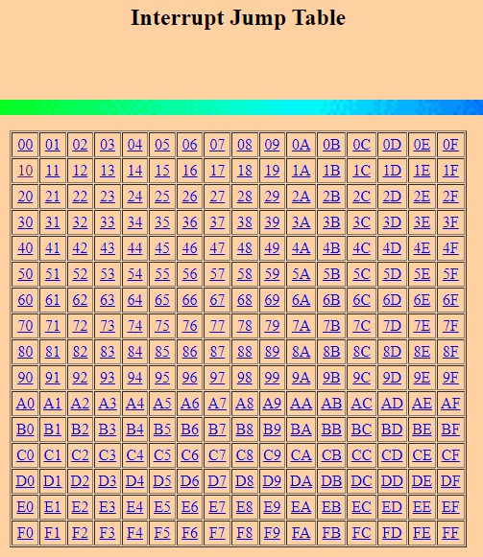
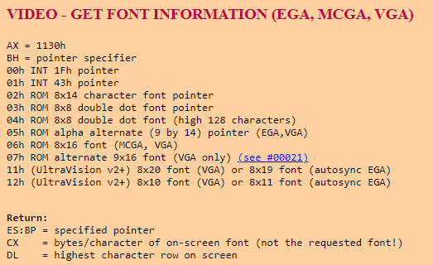
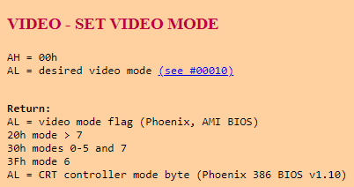
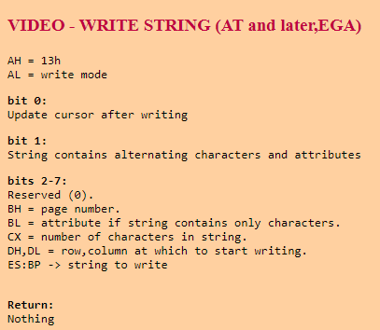
BIOS – это:
(basic input/output system)
Набор готовых подпрограмм, встроенный в системную плату.
http://www.ctyme.com/rbrown.htm

Slide 5


Slide 6
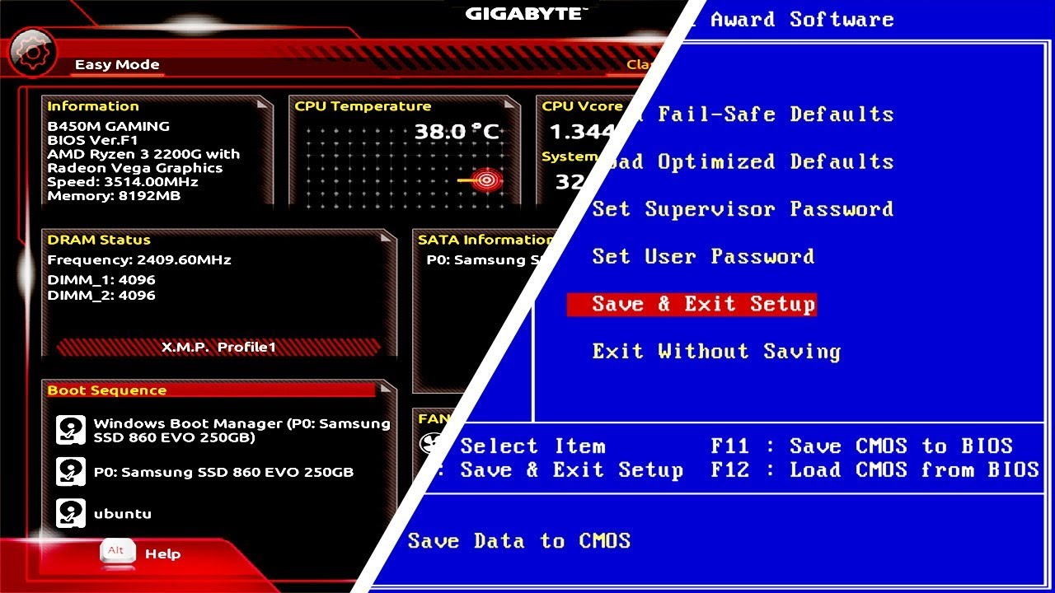
BIOS умеет в:
UEFI
(unified extensible firmware interface)
Диагностику (POST);
Конфигурирование (см. CMOS RAM);
Пользовательский интерфейс.

Slide 7
UEFI умеет в:
Безопасность;
Скорость;
Работу с бóльшими дисками;
…

Slide 8
Загрузчик – это:
Маленькая программка (всего 512 байт);
Имеет сигнатуру на конце (AA55₁₆ в формате big endian);
Работает в 16-битном режиме;
Запускает операционную систему;
Или не запускает. :D

Slide 9
Устройство загрузчика
АДР. ИНСТР.
0000 xxxxxx
0001 xxxxxxxxxx
0002 xxxxxxxx
0003 xx
0004 xxxxxxxxxx
0005 xxxxxxxx
0006 xxxxxx
0007 xxxxxxxx
0008 xxxxxxxxxx
0009 xxxx
.... ..........

Slide 10
Устройство загрузчика
АДР. ИНСТР.
0000 xxxxxx
0001 xxxxxxxxxx
0002 xxxxxxxx
0003 xx <+
0004 xxxxxxxxxx |
0005 +- xxxxxxxx |
0006 | xxxxxx |
0007 | xxxxxxxx -+
0008 | xxxxxxxxxx
0009 +> xxxx
.... ..........
Где-то в ОЗУ
??????????
??????????
??????????
??????????
??????????
??????????
??????????
??????????
??????????
??????????
??????????
??????????
??????????
xxxxxx
xxxxxxxxxx
xxxxxxxx
xx <+
xxxxxxxxxx |
+- xxxxxxxx |
| xxxxxx |
| xxxxxxxx -+
| xxxxxxxxxx
+> xxxx
0000
7C00

Slide 11
Устройство загрузчика
АДР. ИНСТР.
0000 xxxxxx
0001 xxxxxxxxxx
0002 xxxxxxxx
0003 xx <+
0004 xxxxxxxxxx |
0005 +- xxxxxxxx |
0006 | xxxxxx |
0007 | xxxxxxxx -+
0008 | xxxxxxxxxx
0009 +> xxxx
.... ..........
Где-то в ОЗУ
??????????
??????????
??????????
?????????? <+
?????????? |
?????????? |
?????????? |
?????????? |
?????????? |
+> ?????????? |
| ?????????? |
| ?????????? |
| ?????????? |
| |
| xxxxxx |
| xxxxxxxxxx |
| xxxxxxxx |
| xx |
| xxxxxxxxxx |
+- xxxxxxxx |
xxxxxx |
xxxxxxxx -+
xxxxxxxxxx
xxxx
0000
7C00

Slide 12
Устройство загрузчика
АДР. ИНСТР.
0000 xxxxxx
0001 xxxxxxxxxx
0002 xxxxxxxx
0003 xx <+
0004 xxxxxxxxxx |
0005 +- xxxxxxxx |
0006 | xxxxxx |
0007 | xxxxxxxx -+
0008 | xxxxxxxxxx
0009 +> xxxx
.... ..........

Slide 13
Устройство загрузчика
НАЧ. АДР. ИНСТР.
0000 + 0000 xxxxxx
0000 + 0001 xxxxxxxxxx
0000 + 0002 xxxxxxxx
0000 + 0003 xx <+
0000 + 0004 xxxxxxxxxx |
0000 + 0005 +- xxxxxxxx |
0000 + 0006 | xxxxxx |
0000 + 0007 | xxxxxxxx -+
0000 + 0008 | xxxxxxxxxx
0000 + 0009 +> xxxx
.... ..........

Slide 14
Устройство загрузчика
НАЧ. АДР. ИНСТР.
7C00 + 0000 xxxxxx
7C00 + 0001 xxxxxxxxxx
7C00 + 0002 xxxxxxxx
7C00 + 0003 xx <+
7C00 + 0004 xxxxxxxxxx |
7C00 + 0005 +- xxxxxxxx |
7C00 + 0006 | xxxxxx |
7C00 + 0007 | xxxxxxxx -+
7C00 + 0008 | xxxxxxxxxx
7C00 + 0009 +> xxxx
.... ..........
; ORIGIN
org 0x7C00

Slide 15
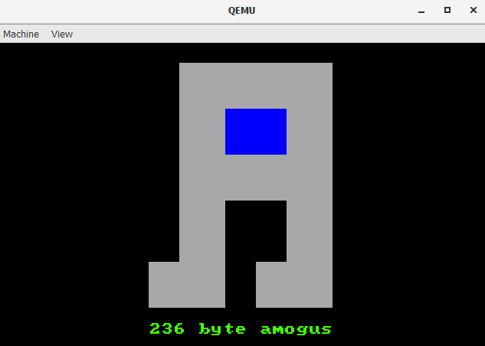

Что можно написать?
https://github.com/abvalatouski/booga

Slide 16
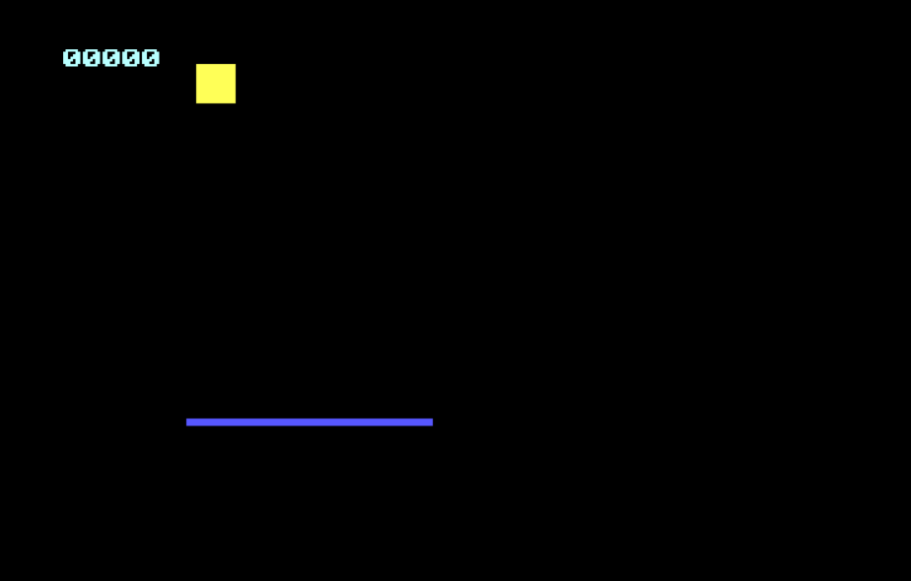
Что можно написать?
https://github.com/tsoding/pinpog

Slide 17
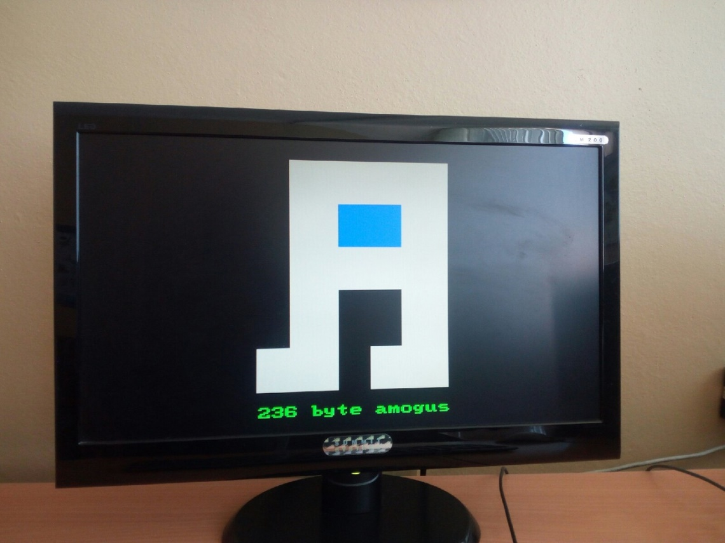
Как запустить?
$ nasm <src> -f bin -o <bin>
$ dd if=<bin> of=/dev/<usb>

Slide 18
Спасибо за внимание!

